Slide 1
K MEANS
Dr(c). J.Ortiz
2022

Slide 2
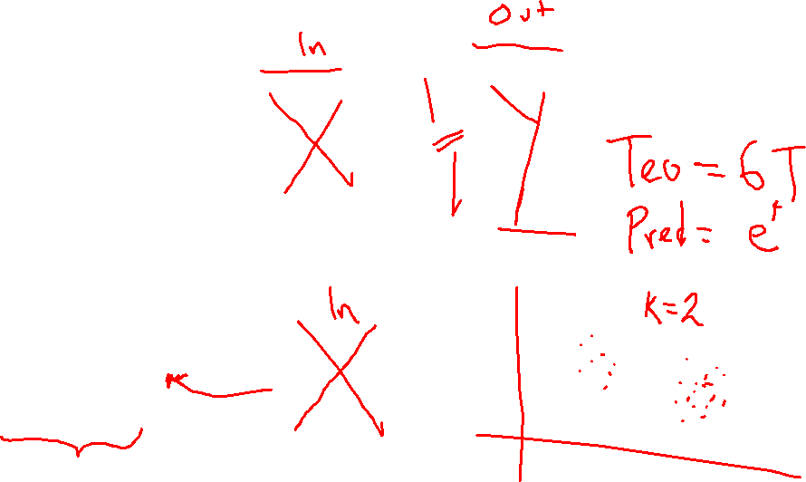
SUPERVISADO
Ground truth
Target
Clases
Valores, etc (Y)
NO SUPERVISADO
Solo entradas
Estimaciones
Agrupación

Slide 3
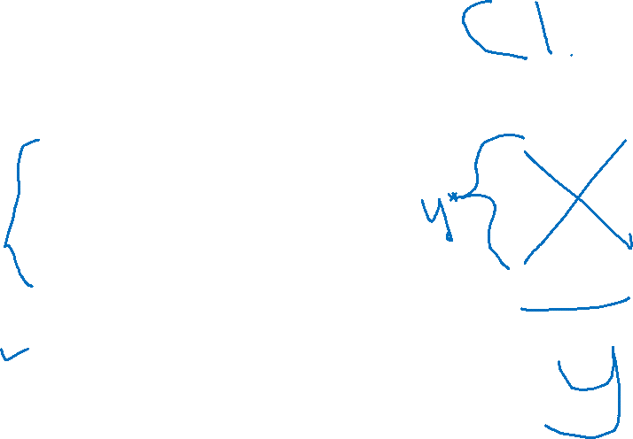
SUPERVISADO
CARACTERISTICAS DE ENTRADA
PESO
BMI
COLESTEROL
GLUCOSA
CARACTERISTICAS DE SALIDA
DIABETES SI
DIABETES NO

Slide 4
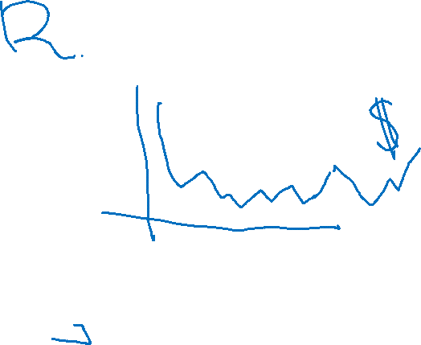
SUPERVISADO
CARACTERISTICAS DE ENTRADA
VALOR ANTERIOR
MINIMO HOY
VALOR ENTRADA HOY
DIA
CARACTERISTICAS DE SALIDA
PREDICCION VALOR ACTUAL

Slide 5
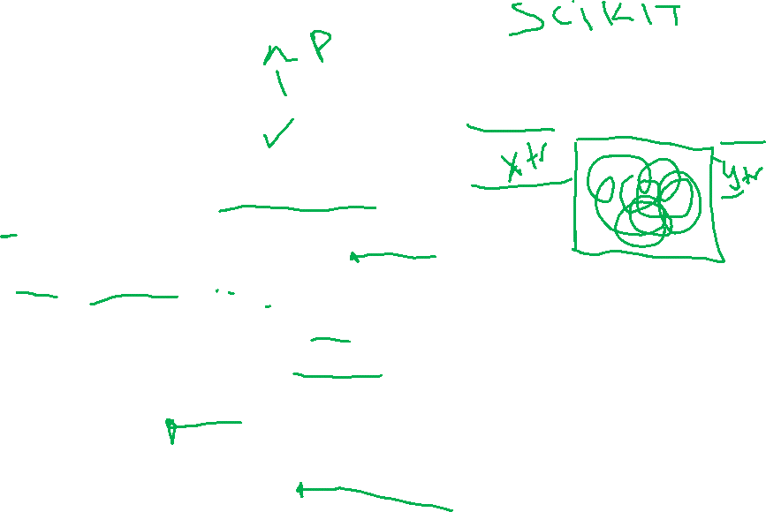
MODELOS
DEFINIMOS ENTRADAS
X
DEFINIMOS SALIDAS (SI PROCEDE)
Y
DIVIDIMOS EL DATASET (SPLIT)
70-30 O 70 15 15 O
ENTRENAMOS EL MODELO (FIT)
UTILIZAMOS EL MODELO (PREDICT) : ANTE UNA ENTRADA EL MODELO NOS DA UNA SALIDA
OPTIMIZAMOS*
VALIDAMOS MODELO (REPORTE CLASIFICACION, MATRIZ DE CONFUSION, METRICAS, CURVAS ROC)

Slide 6
AGRUPAMIENTO
SE ANALIZAN LAS MUESTRAS
REDUCEN DIMENSIONALIDADES
CALCULAS DISTANCIAS
SE “AGRUPAN” LAS MAS CERCANAS

Slide 7
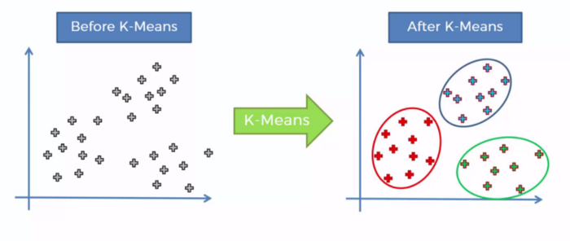
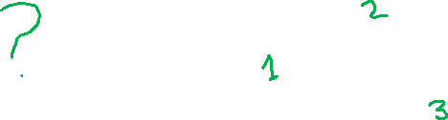
K-MEANS

Slide 8
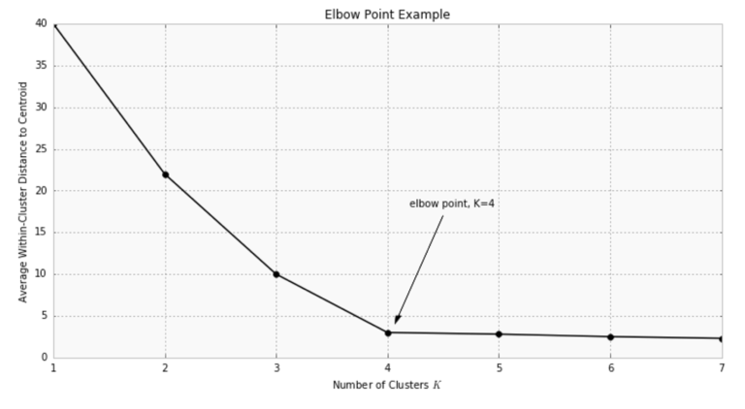
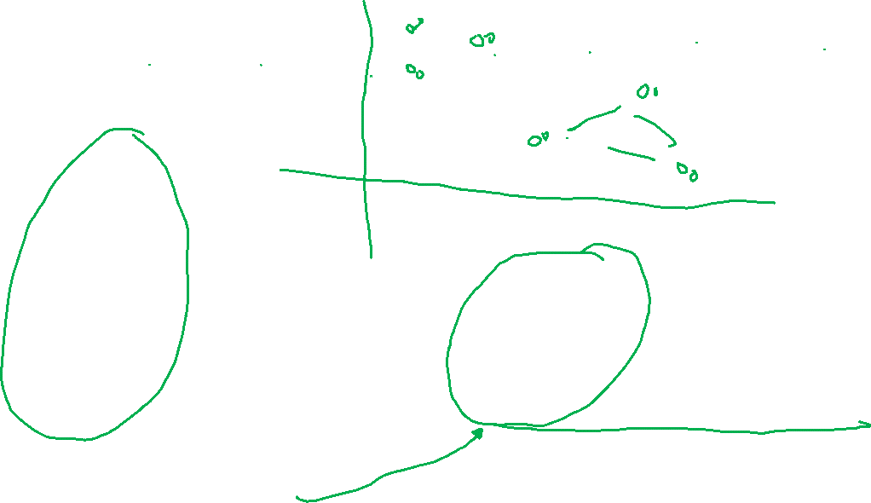

Slide 9
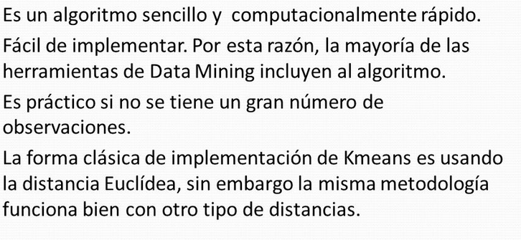

Slide 10
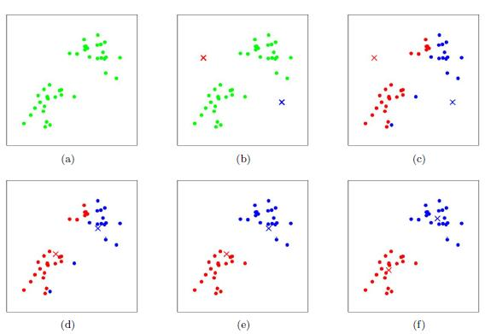
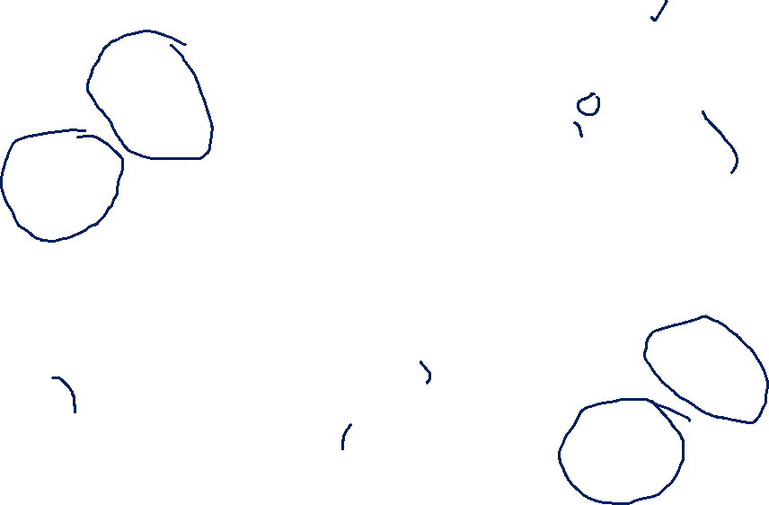

Slide 11
QUE SE HACE EN NO SUPERVISADO?
PROCESA LA DATA
SE DIVIDE*
SE ENTRENA (FIT)
SE UTILIZA (PREDICT)

Slide 12
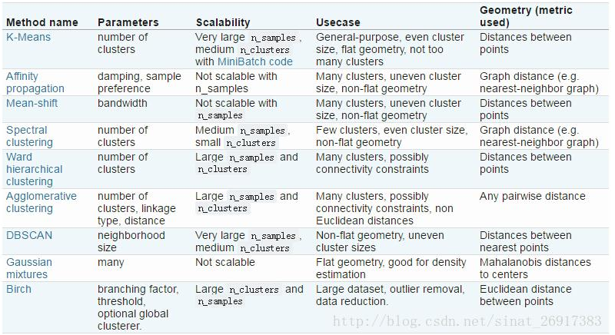
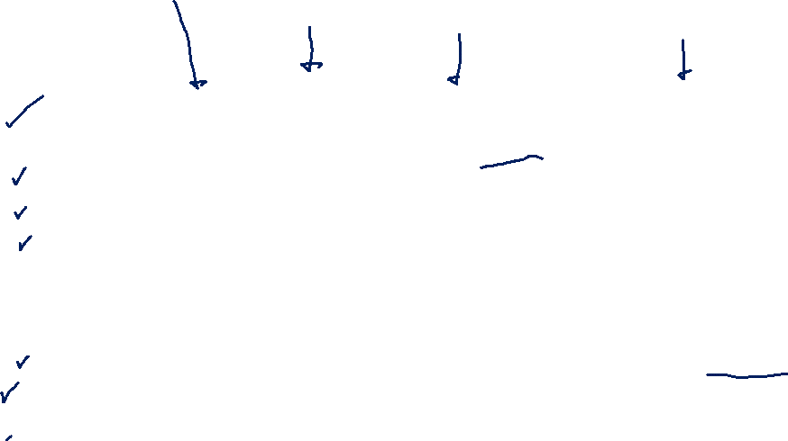

Slide 13
ACTIVIDAD
Contexto
El comercio minorista en línea es un conjunto de datos transnacionales que contiene todas las transacciones que se produjeron entre el 12/01/2010 y el 12/09/2011 para un comercio minorista en línea registrado y con sede en el Reino Unido que no es una tienda. La empresa vende principalmente regalos únicos para toda ocasión. Muchos clientes de la empresa son mayoristas.
Objetivo comercial
Usaremos el conjunto de datos trasnacionales minoristas en línea para crear una agrupación de RFM y elegir el mejor conjunto de clientes a los que la empresa debería dirigirse.

